Slide 1


Práctica Profesionalizante 1

Slide 2
Equipo de estudiantes y su rol
• González Sardi, Iara: Líder de Proyecto.
• Burgos, Betiana: Comunicadora del Equipo / Coordinadora de Recursos.
• Estrada, Diego: Analista de Datos.
• Germán, Lapa: Especialista Técnico.
• Fernández, Ana María: Diseñador de Visualización.

Slide 3
Representante de la Empresa Aeropuertos Argentina
Sr. Sebastián Novara
Administrador de Aeropuerto

Slide 4
Presentación de la Empresa
Aeropuertos Argentina 2000 es líder en la gestión aeroportuaria en Argentina, administrando 35 aeropuertos en todo el país desde 1998. Con más del 90% del tráfico aerocomercial nacional bajo su gestión, la empresa opera los 365 días del año, garantizando altos estándares internacionales de calidad, seguridad y confort para millones de pasajeros.
Con un equipo de más de 2.400 empleados, Aeropuertos Argentina se dedica a brindar una experiencia única a los usuarios, enfocándose en la modernización constante de la infraestructura aeroportuaria mediante la incorporación de tecnologías avanzadas y prácticas sostenibles.
Además de conectar comunidades y destinos, la empresa impulsa el desarrollo económico, social y cultural del país, jugando un papel clave en el crecimiento del turismo y el comercio internacional, posicionándose como un actor estratégico en la industria aeronáutica de Argentina.

Slide 5





Aerolíneas operativas:
Aeropuerto Gobernador Trejo Noel Río Grande

Slide 6
Objetivos Generales
1 - Proporcionar una visión general de la evolución de las operaciones del aeropuerto a lo largo del periodo.
2 - Proporcionar un valor agregado a partir de la obtención, limpieza, exploración, enriquecimiento, modelado y posterior presentación de los análisis en tableros interactivos con la herramienta Power BI.

Slide 7










Uso de Herramientas
Github
Trello
Trello
Canva
Whatsapp
Cookiecutter
Drive
Gmail
Chrome
Google Meet

Slide 8

SPRINT 1
SPRINT 2
SPRINT 3
Definición de roles y cuestiones organizativas
Elaboración de documentación y uso de herramientas.
Obtención de dataset
Recopilación de datos externos
Elaboración diccionario de datos
Diagrama de Gantt
Exploración de los datos
Limpieza de los datos
Consultas sobre determinados datos a la empresa.
Preparación de los datos
Análisis exploratorio del set de datos
Diagrama de Gantt del Sprint 2
Aplicación de técnicas de modelado.
Interpretación de los resultados
Documentar el proyecto.
Compartir el proyecto

Slide 9
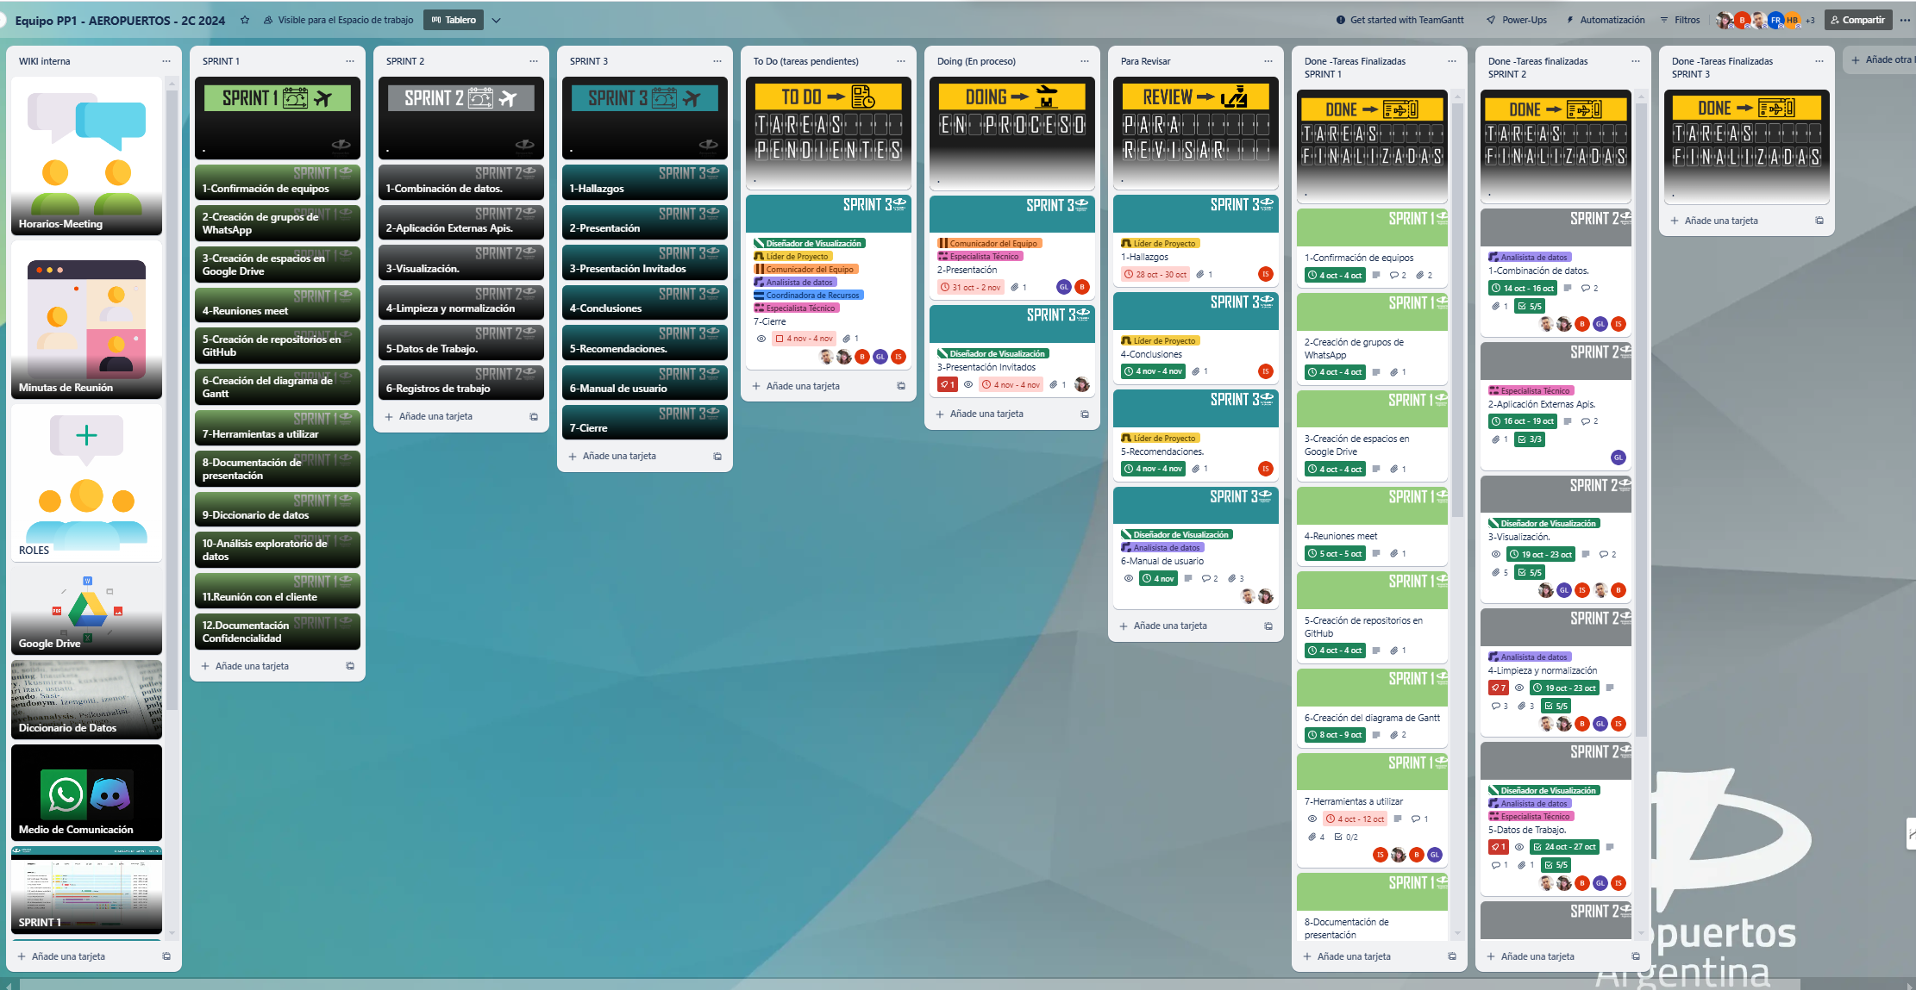
Trello

Slide 10
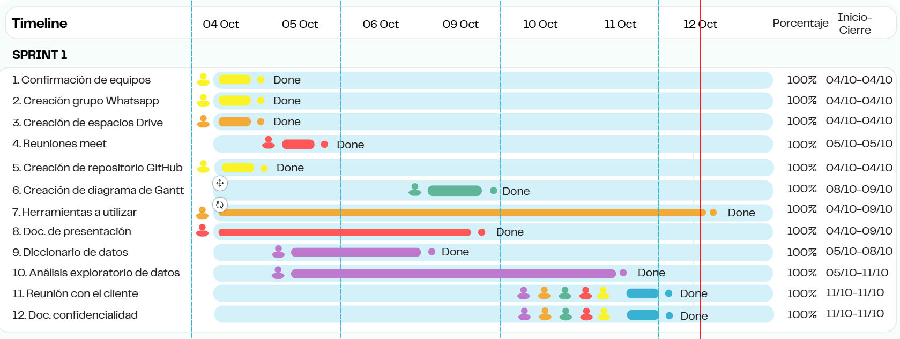
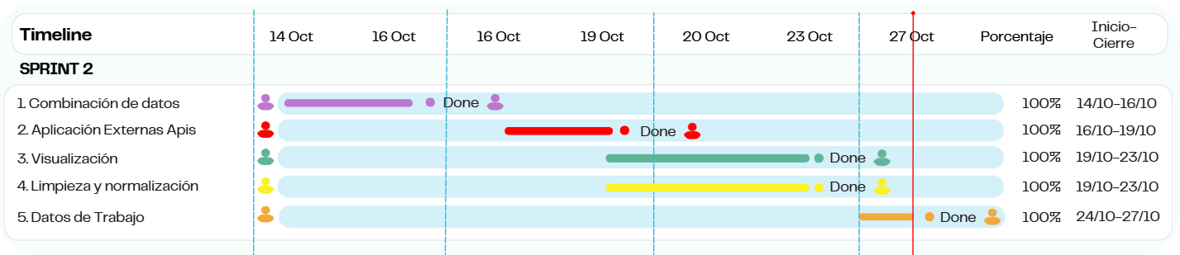
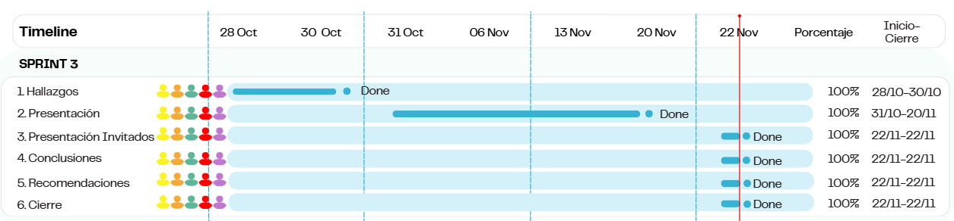
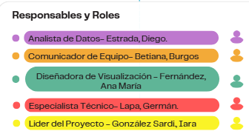
Diagrama de GANTT

Slide 11
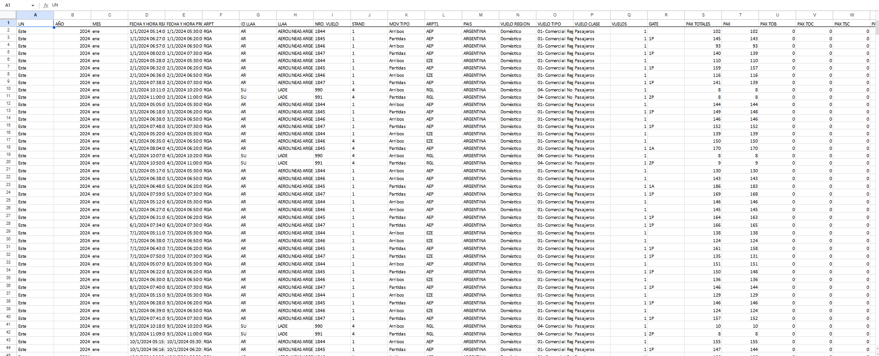
Set de Datos
Ejecutar un análisis exploratorio de los datos.
Proceso ETL para la integración de datos.
Determinar los datos relevantes.
Identificar patrones.
Asegurar calidad y coherencia.
Revisar que los datos sean completos y precisos.

Slide 12
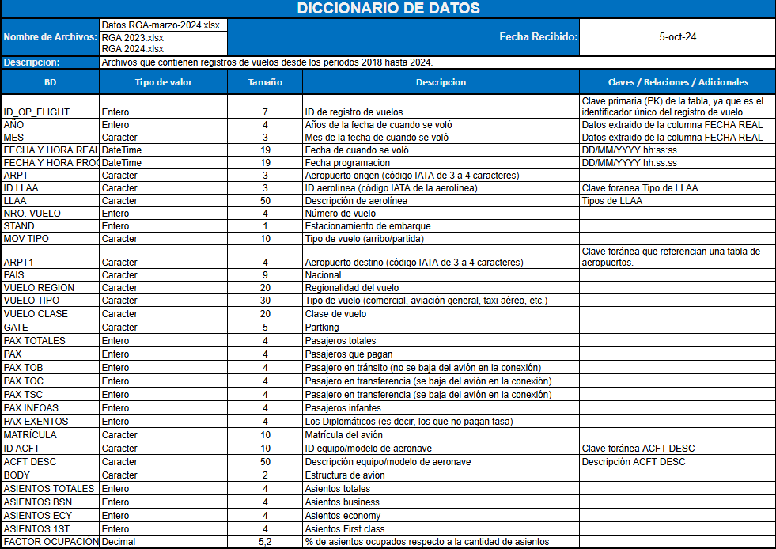
Diccionario de Datos

Slide 13
Objetivos Específicos
Analizar la evolución operativa (2018-2024)
Estudiar la estacionalidad y factores de ocupación
Evaluar la contribución de las aerolíneas operativas
Sugerir estrategias para diversificación operativa
Proyectar escenarios futuros
Sugerir estrategias de mitigación para temporadas bajas
Optimizar los recursos aeroportuarios

Slide 14
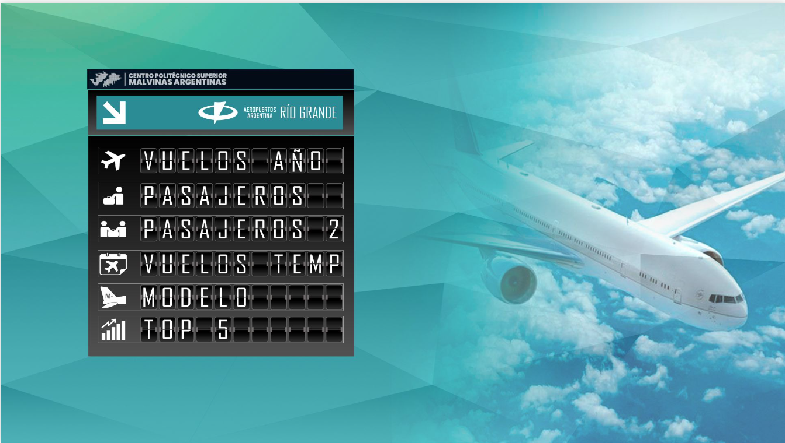

Visualizaciones

Slide 15
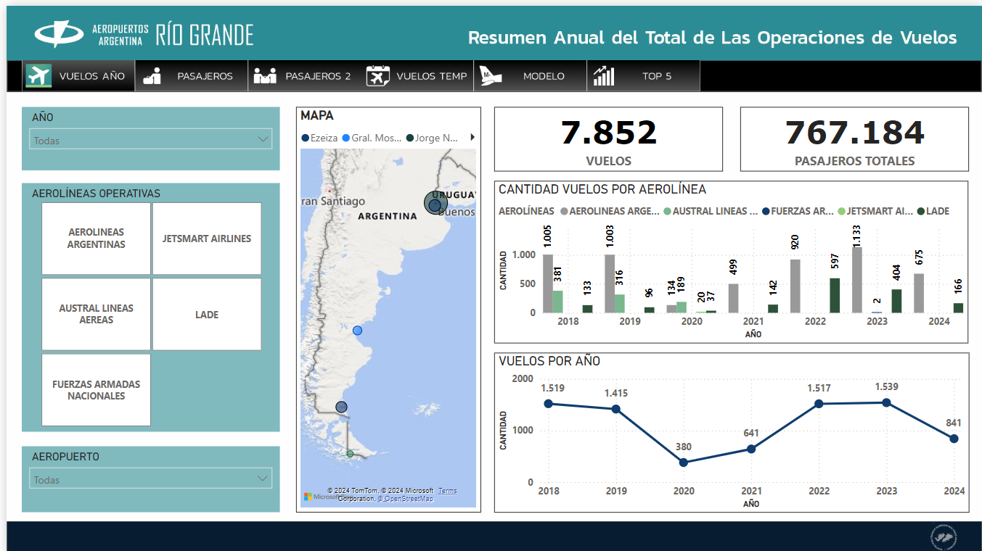
Visualizaciones

Slide 16
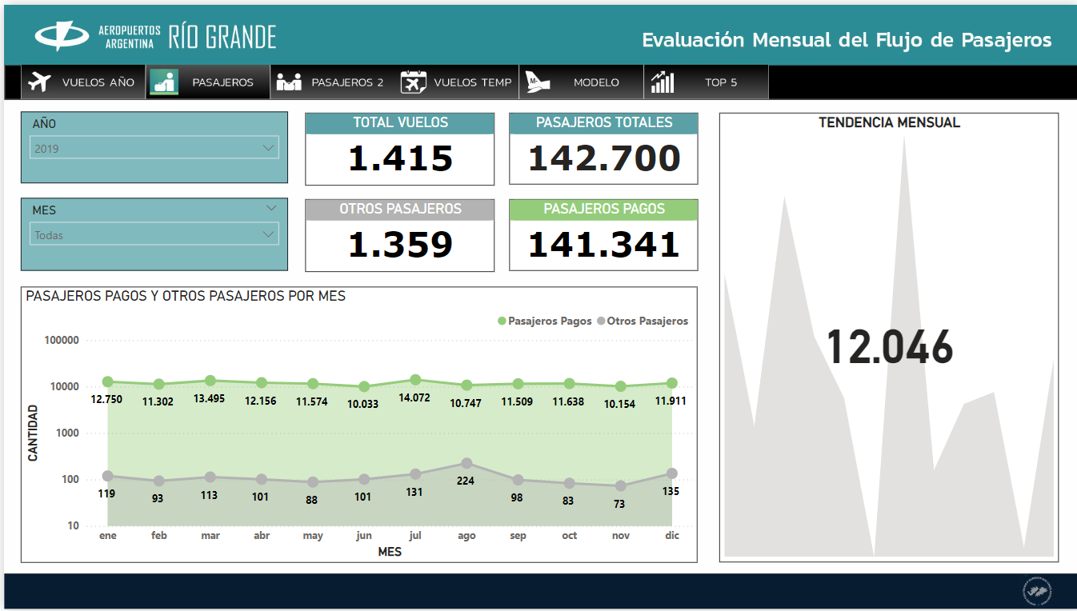
Visualizaciones

Slide 17
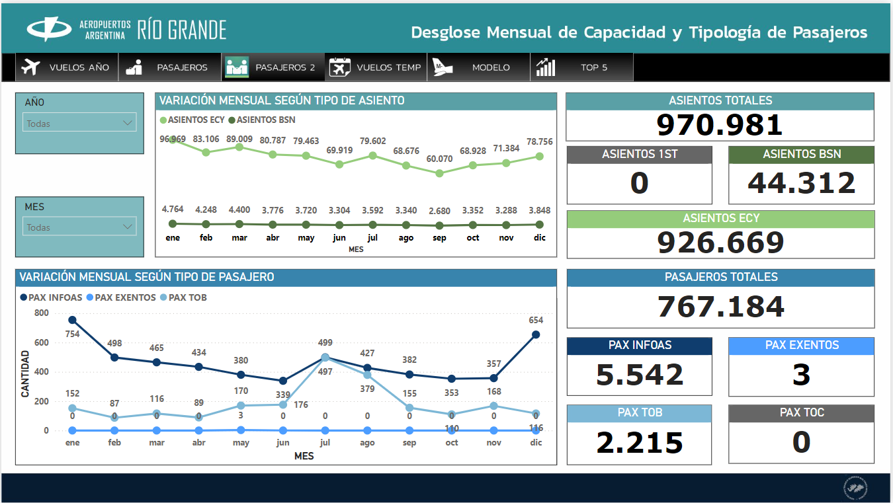
Visualizaciones

Slide 18
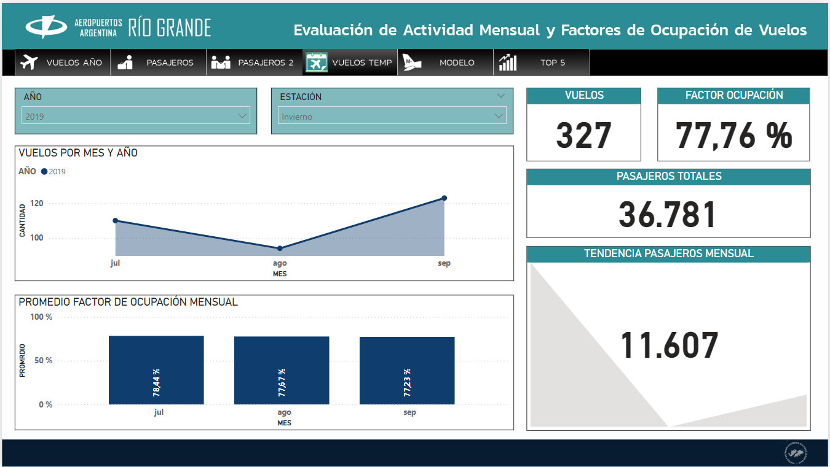
Visualizaciones

Slide 19
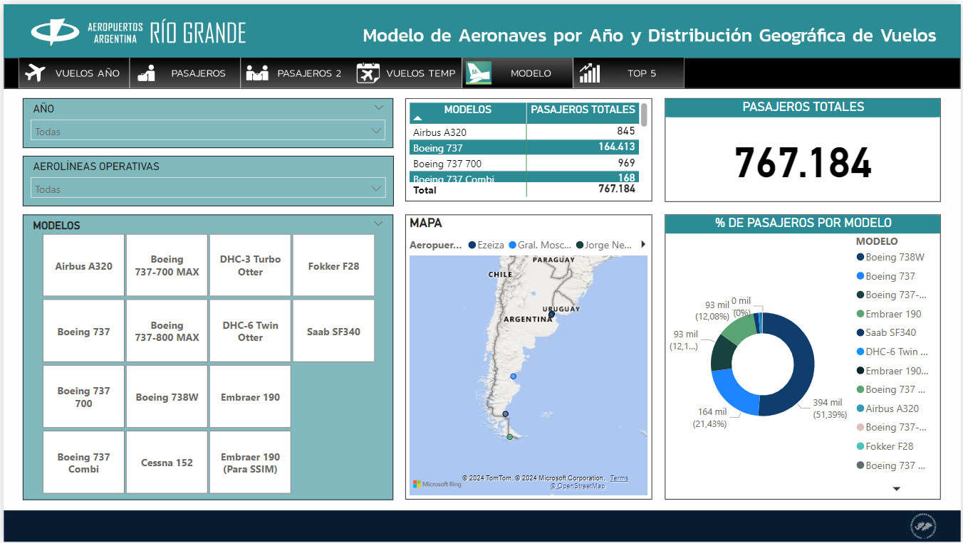
Visualizaciones

Slide 20
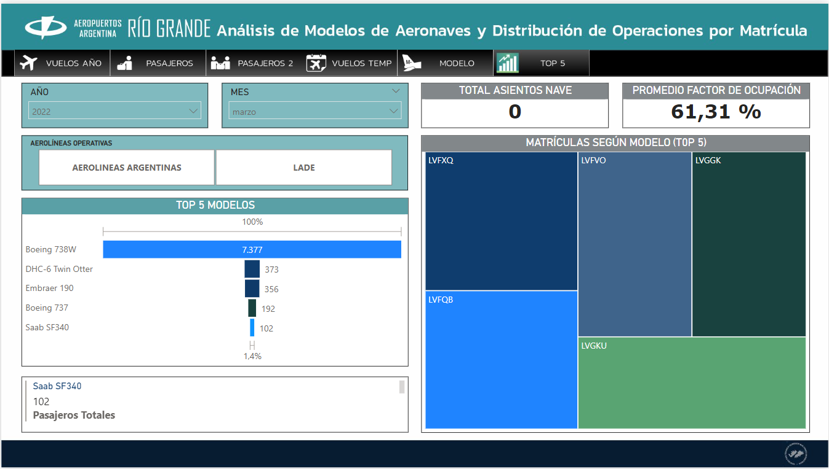
Visualizaciones

Slide 21
Resultados Generales
El análisis de los datos de vuelos y operativa del aeropuerto de Río Grande entre 2018 y 2024 revela un comportamiento estacional constante, con picos de actividad en los meses de verano y caídas notables en invierno. La pandemia de COVID-19 en 2020 fue el evento más disruptivo, provocando una disminución del 73.15% en vuelos y del 76.9% en pasajeros comparado con 2019. La recuperación comenzó en 2021 y se aceleró en 2022, culminando en 2023, año en que se superaron los niveles de 2018 tanto en vuelos como en pasajeros.

Slide 22
Hallazgos
Tendencias Estacionales: los datos muestran que la mayoría de los años presentan picos en los meses de verano (enero, marzo) y hacia fin de año (diciembre), reflejando la importancia de la planificación estacional.
Impacto de la Pandemia: 2020 mostró un descenso drástico en la operativa, subrayando la vulnerabilidad del sector ante eventos globales. La recuperación comenzó en 2021, pero se consolidó en 2023.
Uso Predominante de Modelos: el Boeing 738W lideró la flota durante todo el período analizado, destacándose por su alta capacidad y popularidad entre los pasajeros.
Diversificación Post-pandemia: a partir de 2021, se incrementó la variedad de modelos utilizados, lo que se tradujo en una mayor adaptabilidad y capacidad de respuesta.
Eficiencia Operativa: el factor de ocupación varió a lo largo de los años, siendo más alto en 2018 (94.44%). La optimización de recursos se destacó en 2023 con un 77.5%.

Slide 23
Sugerencias
Estrategias de mitigación para crisis.
Optimización de Recursos en Temporadas Clave.

Slide 24
Valor Añadido Destacado
Capacidad de Análisis Predictivo y Toma de Decisiones Estratégicas con Información de Matrículas y Tendencias Operativas.
Impacto para la Empresa:
Optimización de la Flota.
Reducción de Costos y Maximización de la Rentabilidad.
Estrategias Operativas Personalizadas.
Capacidad de Respuesta Rápida.

Slide 25
Conclusiones Finales
En conclusión, el tablero de Power BI desarrollado por nuestro equipo permitirá al Aeropuerto de Río Grande tomar decisiones estratégicas basadas en datos claros y precisos. Gracias a su capacidad para identificar patrones estacionales, analizar factores de ocupación y evaluar el desempeño de las aerolíneas, el aeropuerto podrá optimizar su planificación operativa y asignación de recursos.
Además, las proyecciones fundamentadas en tendencias históricas facilitarán la anticipación a desafíos y oportunidades, potenciando su capacidad de respuesta en un entorno dinámico. Este tablero no solo proporciona una herramienta de análisis integral, sino que se convierte en un pilar estratégico para mejorar la eficiencia, competitividad y sostenibilidad de las operaciones del Aeropuerto de Río Grande.

Slide 26
Agradecimientos
Queremos expresar nuestro más sincero agradecimiento a la empresa Aeropuertos Argentina por brindarnos la oportunidad de trabajar en este proyecto, confiando en nuestro equipo para desarrollar una herramienta estratégica que aporte valor a la gestión operativa del Aeropuerto de Río Grande.
Asimismo, extendemos nuestro reconocimiento al Centro Politécnico Superior Islas Malvinas y a sus profesores por su dedicación y apoyo constante, proporcionando los conocimientos y herramientas que hicieron posible este trabajo. Su guía y acompañamiento fueron fundamentales para que podamos aplicar lo aprendido y desarrollar soluciones reales para el ámbito profesional.
¡Gracias por inspirarnos a seguir creciendo y superándonos!

